Slide 1

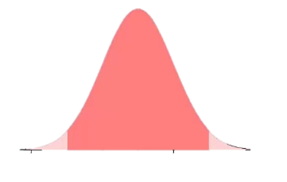



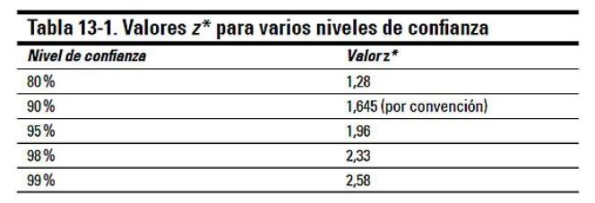



PROPORCIONES
MEDIAS
Para estimar la proporción poblacional, P, se utiliza una proporción muestral
± un margen de error
Para estimar la media poblacional, μ, se utiliza una media muestral ± un margen de error
Caso 1: Proviene de una N(0,1), se conoce la desviación estándar de la población y/o n es mayor o igual 30 datos
Caso 2: No se sabe si proviene de una N(0,1), se desconoce la desviación estándar de la población y/o n es menor a 30 datos
INTERVALO DE CONFIANZA
(IC)
DIFERENCIA DE MEDIAS
DIFERENCIA DE PROPORCIONES
Para estimar la diferencia entre ambas medias poblacionales se utiliza la diferencia entre ambas medias muéstrales ± un margen de error
Para estimar la diferencia entre ambas proporciones poblacionales se utiliza la diferencia entre ambas proporciones muéstrales ± un margen de error
Caso 1: Proviene de una N(0,1), las desviaciones estándares de las dos poblaciones son conocidas, y n1 y n2 son mayores o iguales a 30 datos
Caso 2: No se sabe si proviene de una N(0,1), las desviaciones estándares de las dos poblaciones no son conocidas, y n1 y n2 son menores a 30 datos
NOTAS IMPORTANTES
El tamaño muestral se puede calcular con la siguiente fórmula
n
Si el límite es positivo indica que A > B

Slide 2




No se sabe si N(0,1)
ς
N<30
x
Caso 2:
p o q (muestra)
Caso 1:
PROPORCIONES
n
N(0,1)
MEDIAS
σ
n>=30
DIFERENCIA
DE MEDIAS
INTERVALO DE CONFIANZA
(IC)
DIFERENCIA DE PROPORCIONES
N(0,1)
Caso 1:
σ
n12>=30
Caso 2:
TAMAÑO MUESTRAL
No se sabe si N(0,1)
n
x1 y x2
ς
p o q (muestra)
n12 <30
n1 y n2

